Slide 1
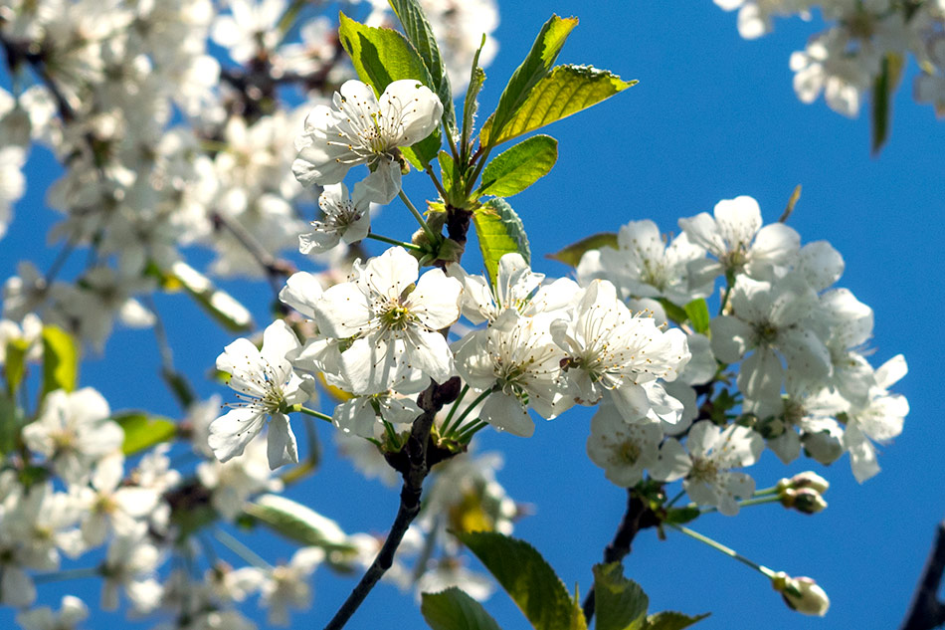
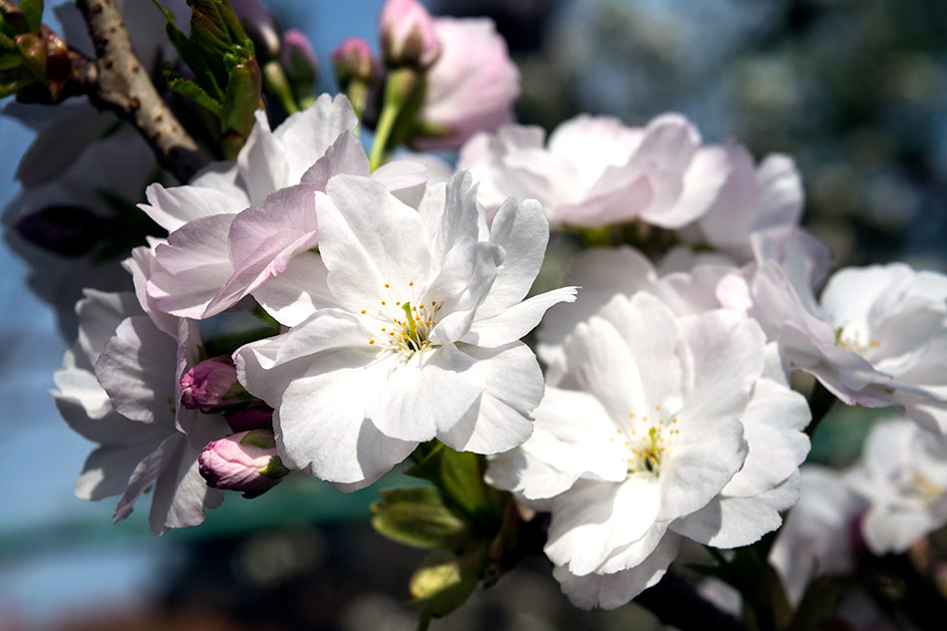
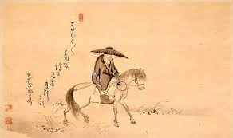

Slide 2
https://www.youtube.com/watch?v=GRxofEmo3HA
https://www.youtube.com/watch?v=RfG7dpjlvTk

Slide 3
Basho, Buson, Issa, D. Ivančan, V. Devide
Haiku
Haiku je kratka lirska pjesma, japanskoga podrijetla.
- najčešće se sastoji od 17 slogova raspoređenih tako da je
prvi peterac, drugi sedmerac i treći peterac
Proljetna kiša - - peterac (5 slogova)
ovlažila školjkice - sedmerac (7 slogova)
na malom žalu - peterac (5 slogova)
motivi u haiku pjesmama često su pejzažni
svaki je haiku jedna pjesnička slika
svaki se haiku čita dva puta uzastopno

Slide 4
Nastavni listić 1.
Pokušaj napisati haiku pjesmu. Neka ti pri pisanju haiku pjesme pomognu sljedeće upute:
Napravi svoj popis pridjeva, imenica i glagola kojima ćeš opisati proljeće.
Rasporedi ih ovako:
1. stih: pridjev, imenica
2. stih: pridjev, imenica, glagol
3. stih: glagol, imenica
Pravilno rasporedi stihove s obzirom na broj slogova:
stih: peterac, 2. stih: sedmerac, 3. stih: peterac

Slide 5
Napomene:
Haiku pjesma najčešće ima riječ koja upućuje na određeno godišnje doba.
Haiku je izraz trenutnog doživljaja prenesenog na papir bez razmišljanja.
Haiku pjesnik ne ističe svoje JA, u prvom je planu priroda.
Viđeni motiv ili tema iz prirode trebaju imati poetsku vrijednost.
Tema je najčešće priroda, ali to može biti i čovjek u njoj.
Ljepota je haiku pjesme u tome što se već viđeno i poznato opisuje na novi način.
Vrijeme događanja je sadašnjost.
Haiku ne podnosi kićenost i srok, a u pravilu nema naslova i ne treba ga poistovjećivati ni s poslovicom niti s aforizmom jer on to nije.
Haiku se uči pisati čitanjem i doživljavanjem napisanih pjesama.

Slide 6
Motivi za haiku pjesme:
TREŠNJA RUŽA CVIJET ZEMLJA MORE
SUNCE KIŠA SNIJEG LEPTIR PROLJEĆE
PRIRODA KNJIGA PRIJATELJ STABLO
BUBAMARA ZVIJEZDA SVIJET LJUBAV
PAS JABUKA MRAV ZEC MAČKA

